Slide 1
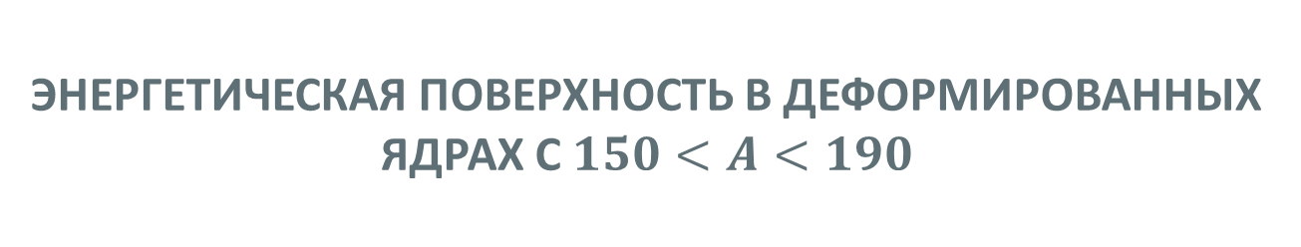
ЭНЕРГЕТИЧЕСКАЯ ПОВЕРХНОСТЬ В ДЕФОРМИРОВАННЫХ ЯДРАХ С$150<A<190$
А. К. Власников, А.И. Зиппа, В.М. Михайлов
Санкт-Петербургский государственный университет
a.vlasnikov@spbu.ru

Slide 2
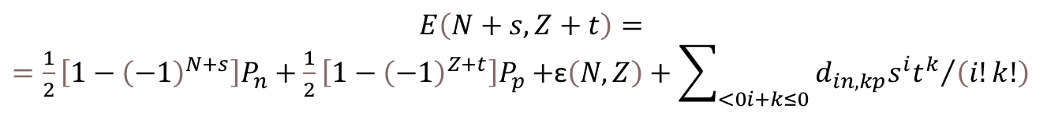
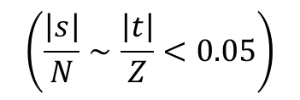
ЭНЕРГЕТИЧЕСКАЯ ПОВЕРХНОСТЬ В ДЕФОРМИРОВАННЫХ ЯДРАХ С$150<A<190$
Рассматриваем четно-четные (ЧЧ) и нечетные ядра.
$$M\left(N,Z\right)=m_{p}Z+m_{n}N+E\left(N,Z\right)$$
Аппроксимация :
$$E\left(N+s,Z+t\right)=$$
$=\frac{1}{2}\left[1−{\left(−1\right)}^{N+s}\right]P_{n}+\frac{1}{2}\left[1−{\left(−1\right)}^{Z+t}\right]P_{p}+$ε$\left(N,Z\right)+\sum_{<0i+k≤0}{{d_{in,kp}s^{i}t^{k}}/{\left(i!k!\right)}}$
(1)
$$\left(\frac{\left|s\right|}{N}∼\frac{\left|t\right|}{Z}<0.05\right)$$

Slide 3
ЭНЕРГЕТИЧЕСКАЯ ПОВЕРХНОСТЬ В ДЕФОРМИРОВАННЫХ ЯДРАХ С$150<A<190$
Расчет парных энергий (в качестве примера – нейтронные, N и Z полагаем четными).
Бор и Моттельсон:
$$P_{n}=\frac{1}{4}\left[3E\left(N−1,Z\right)+E\left(N+1,Z\right)−E\left(N−2,Z\right)−3E\left(N,Z\right)\right]$$
Мадланд и Никс:
$$P_{n}=\frac{1}{2}\left[E\left(N+1,Z\right)+E\left(N−1,Z\right)\right]−\frac{1}{8}\left[E\left(N+2,Z\right)+E\left(N−2,Z\right)\right]−\frac{3}{4}E\left(N,Z\right)⋅$$
Недостаток: усредняются парные энергии для нечетных ядер с N+1 и N-1 нейтронами.

Slide 4
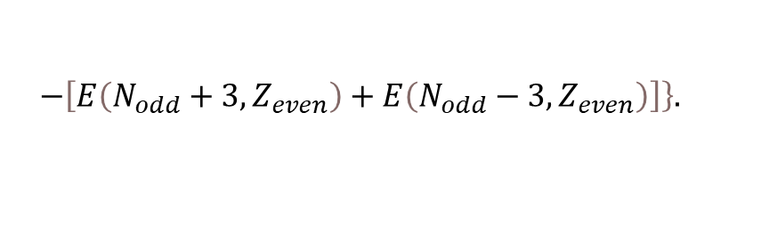
ЭНЕРГЕТИЧЕСКАЯ ПОВЕРХНОСТЬ В ДЕФОРМИРОВАННЫХ ЯДРАХ С$150<A<190$
Предлагается использовать для расчета P_{n} только одну энергию нечетно-нейтронного ядра (А.Власников, А.Зиппа, В.Михайлов// Известия РАН. Сер. Физ. 2020. Т.84. №8):
$$P_{n}\left(N_{odd},Z_{even}\right)=E\left(N_{odd},Z_{even}\right)−\frac{1}{16}\left\{9\left[E\left(N_{odd}+1,Z\right)+E\left(N_{odd}−1,Z_{even}\right)\right]\right.−$$
$$\left.−\left[E\left(N_{odd}+3,Z_{even}\right)+E\left(N_{odd}−3,Z_{even}\right)\right]\right\}.$$
(2)
Аналогично для нечетно-протонного.
Вопрос: насколько различны парные энергии, рассчитанные на основе формулы (2), для ядер с количеством нейтронов, отличающимся на 2.

Slide 5
ЭНЕРГЕТИЧЕСКАЯ ПОВЕРХНОСТЬ В ДЕФОРМИРОВАННЫХ ЯДРАХ С$150<A<190$
Задачи.
Оценить точность описания энергетической поверхности формулой (1);
Рассчитать парные энергии на основе формулы (2).
Исследуемая область: $150<A<190$ – деформированные ядра с хорошо определенными массами.

Slide 6
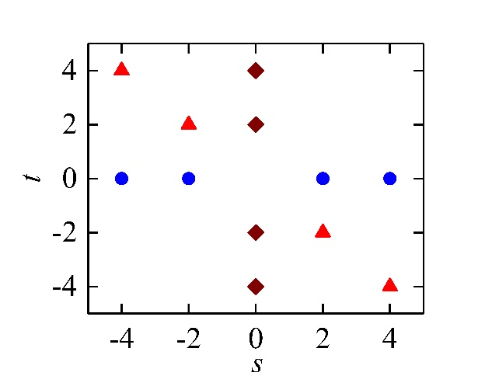
ЭНЕРГЕТИЧЕСКАЯ ПОВЕРХНОСТЬ В ДЕФОРМИРОВАННЫХ ЯДРАХ С$150<A<190$
Расчет и сравнение параметров разложения (1) в различных приближениях для четно-четных ядер.
Окружности – s-приближение (расчет параметров по ч-ч ядрам с фиксированным Z и меняющимся N);
Ромбы – t-приближение (расчет параметров по ч-ч ядрам с фиксированным N и меняющимся Z);
Треугольники – st-приближение (расчет параметров по ч-ч ядрам с изменяющимися Z и N).
.

Slide 7
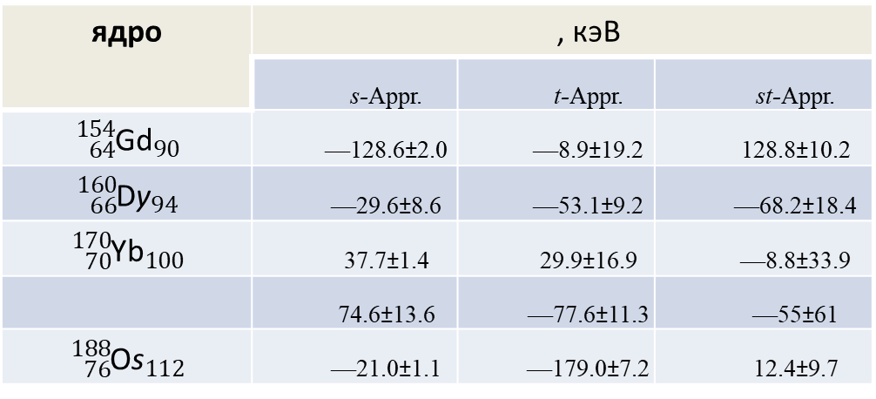

ЭНЕРГЕТИЧЕСКАЯ ПОВЕРХНОСТЬ В ДЕФОРМИРОВАННЫХ ЯДРАХ С$150<A<190$
Точность описания энергетической поверхности на примере параметра ε для ряда четно-четных ядер.
ядро | , кэВ
 | s-Appr. | t-Appr. | st-Appr.
$${}_{64}^{154}{\text{G}}{\text{d}}_{90}$$ | —128.6±2.0 | —8.9±19.2 | 128.8±10.2
$${}_{66}^{160}{\text{D}}{\text{y}}_{94}$$ | —29.6±8.6 | —53.1±9.2 | —68.2±18.4
$${}_{70}^{170}{\text{Y}}{\text{b}}_{100}$$ | 37.7±1.4 | 29.9±16.9 | —8.8±33.9
 | 74.6±13.6 | —77.6±11.3 | —55±61
$${}_{76}^{188}{\text{O}}{\text{s}}_{112}$$ | —21.0±1.1 | —179.0±7.2 | 12.4±9.7
В идеале
$E\left(N,Z\right)−ε\left(N,Z\right)$=0
Фактически 9-180 кэВ
$\left|\text{E}\left(N,Z\right)−E\left(N,Z\right)\right|∕\left|E\left(N,Z\right)\right|≪{10}^{−4}$

Slide 8
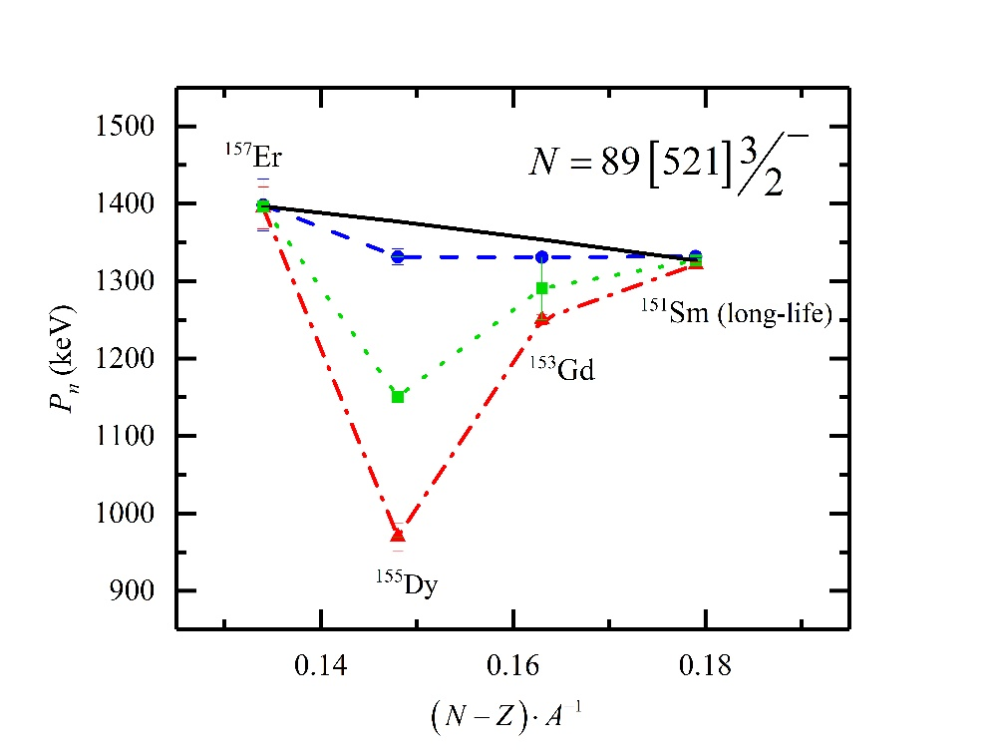
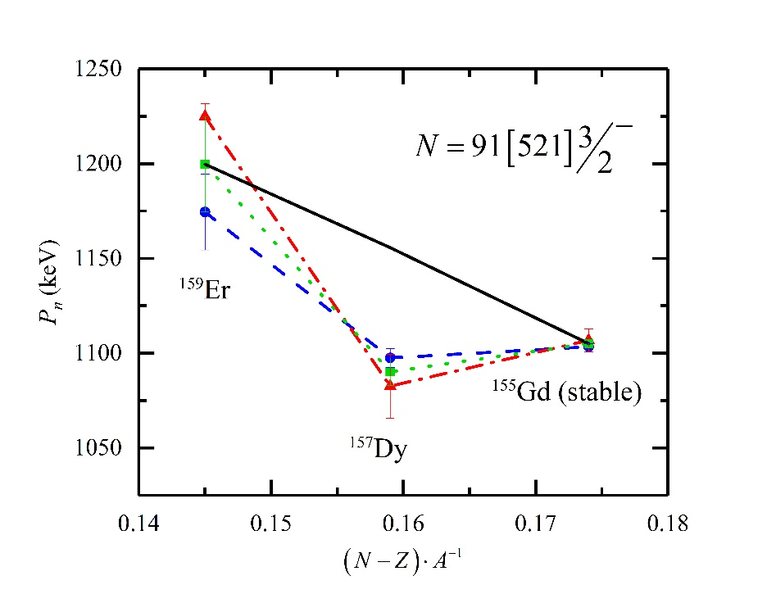
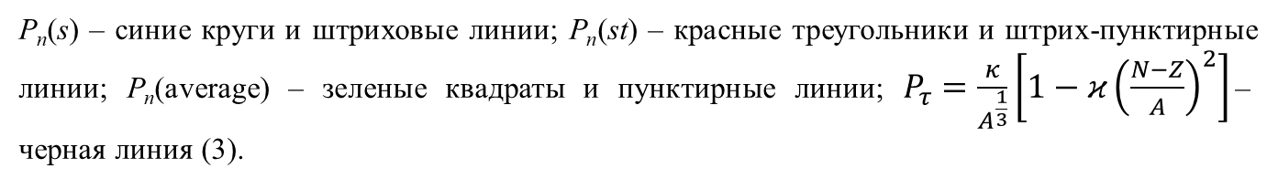
ЭНЕРГЕТИЧЕСКАЯ ПОВЕРХНОСТЬ В ДЕФОРМИРОВАННЫХ ЯДРАХ С$150<A<190$
Расчет нейтронных парных энергий в различных приближениях
P_{n}(s) ‒ синие круги и штриховые линии; P_{n}(st) ‒ красные треугольники и штрих-пунктирные линии; P_{n}(average) ‒ зеленые квадраты и пунктирные линии; $P_{τ}=\frac{κ}{A^{\frac{1}{3}}}\left[1−κ{\left(\frac{N−Z}{A}\right)}^{2}\right]\text{‒ черная линия}\text{ (3)}\text{.}$

Slide 9
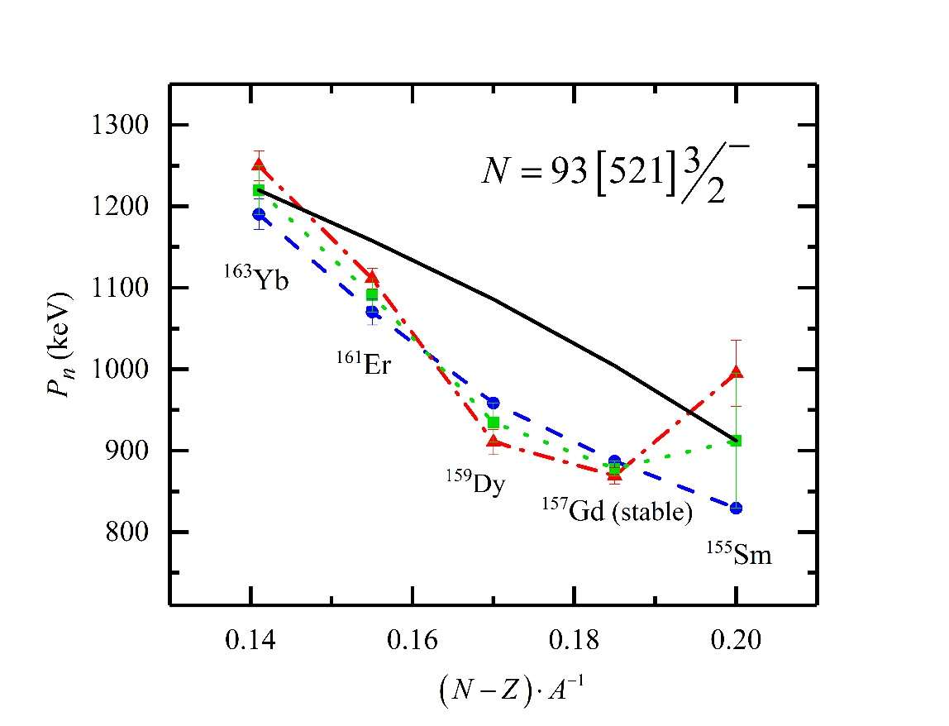
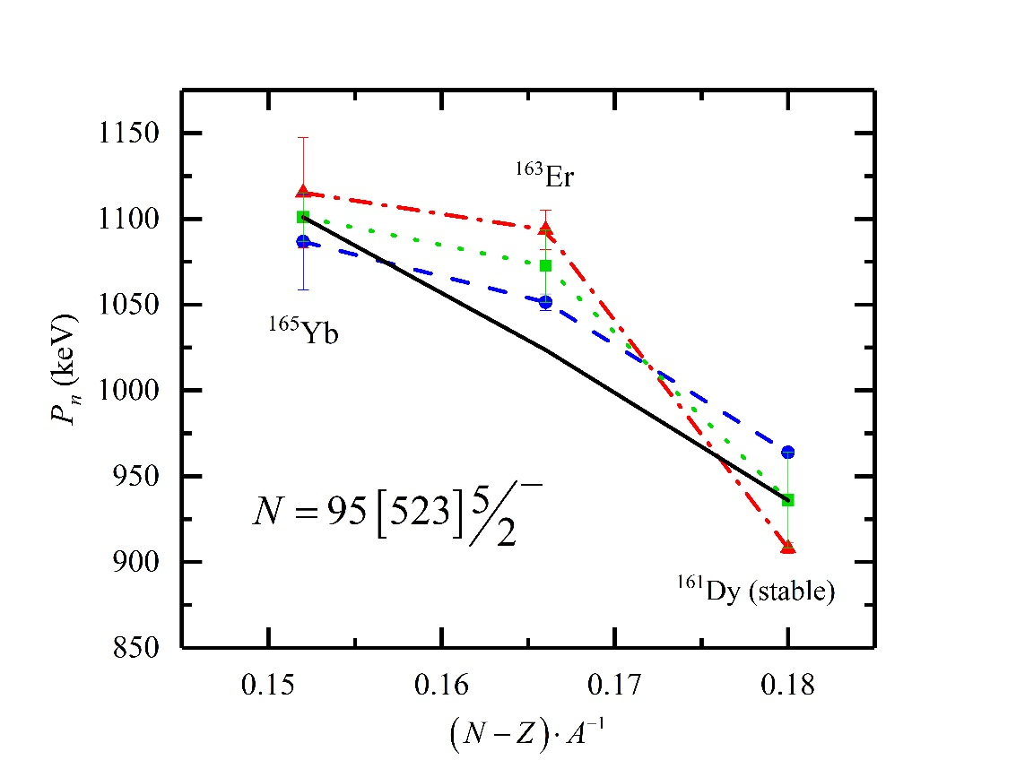
ЭНЕРГЕТИЧЕСКАЯ ПОВЕРХНОСТЬ В ДЕФОРМИРОВАННЫХ ЯДРАХ С$150<A<190$

Slide 10
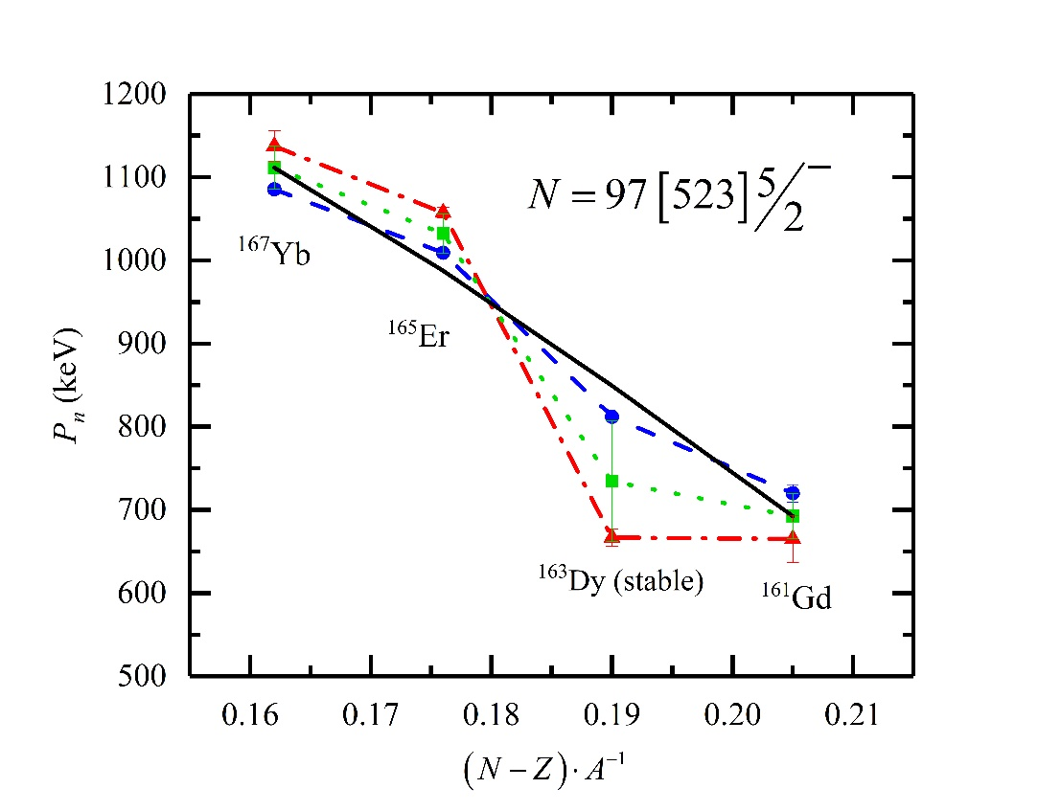
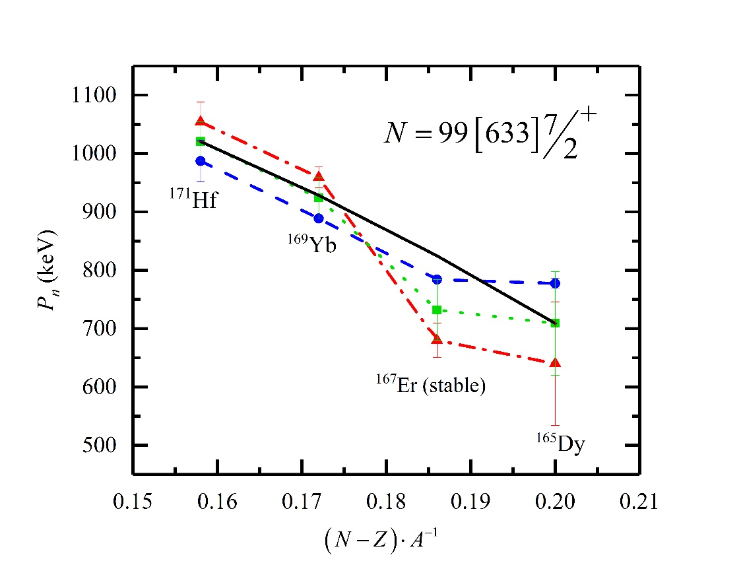
ЭНЕРГЕТИЧЕСКАЯ ПОВЕРХНОСТЬ В ДЕФОРМИРОВАННЫХ ЯДРАХ С$150<A<190$

Slide 11
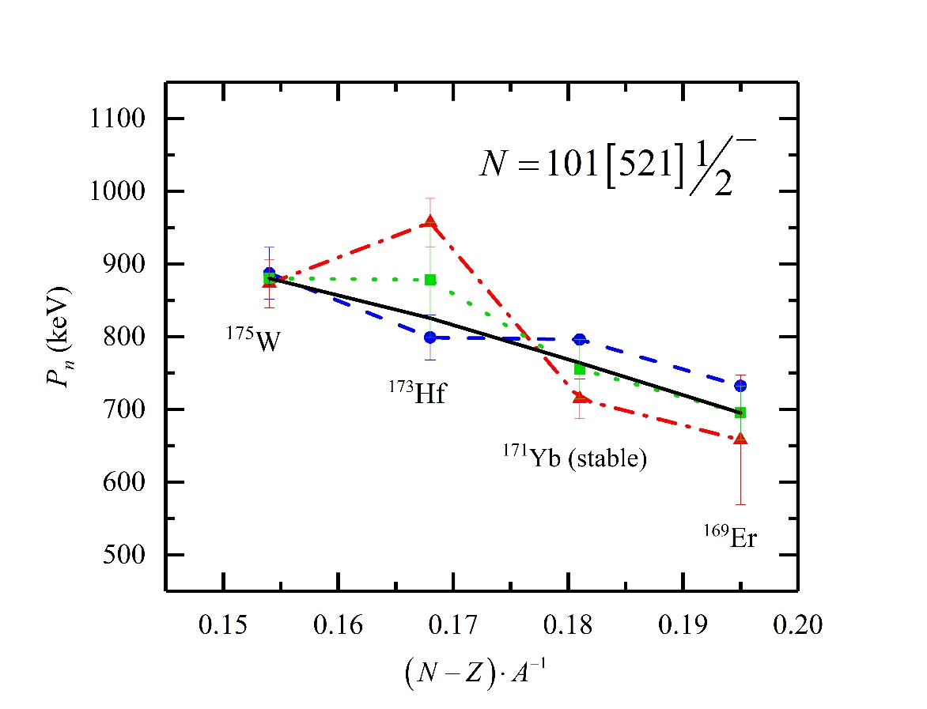
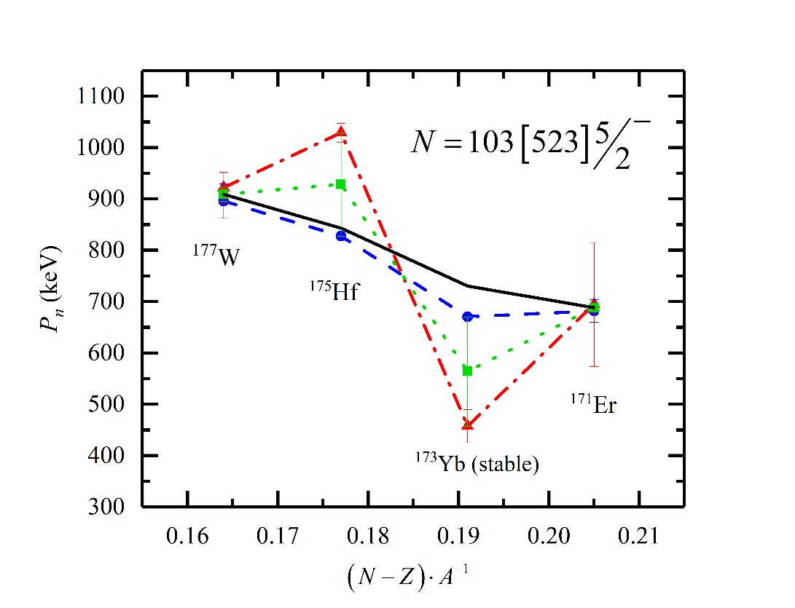
ЭНЕРГЕТИЧЕСКАЯ ПОВЕРХНОСТЬ В ДЕФОРМИРОВАННЫХ ЯДРАХ С$150<A<190$

Slide 12
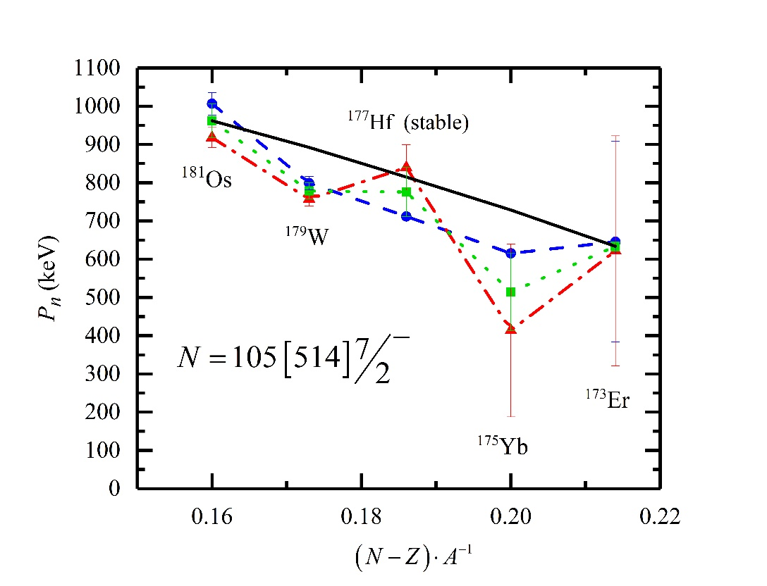
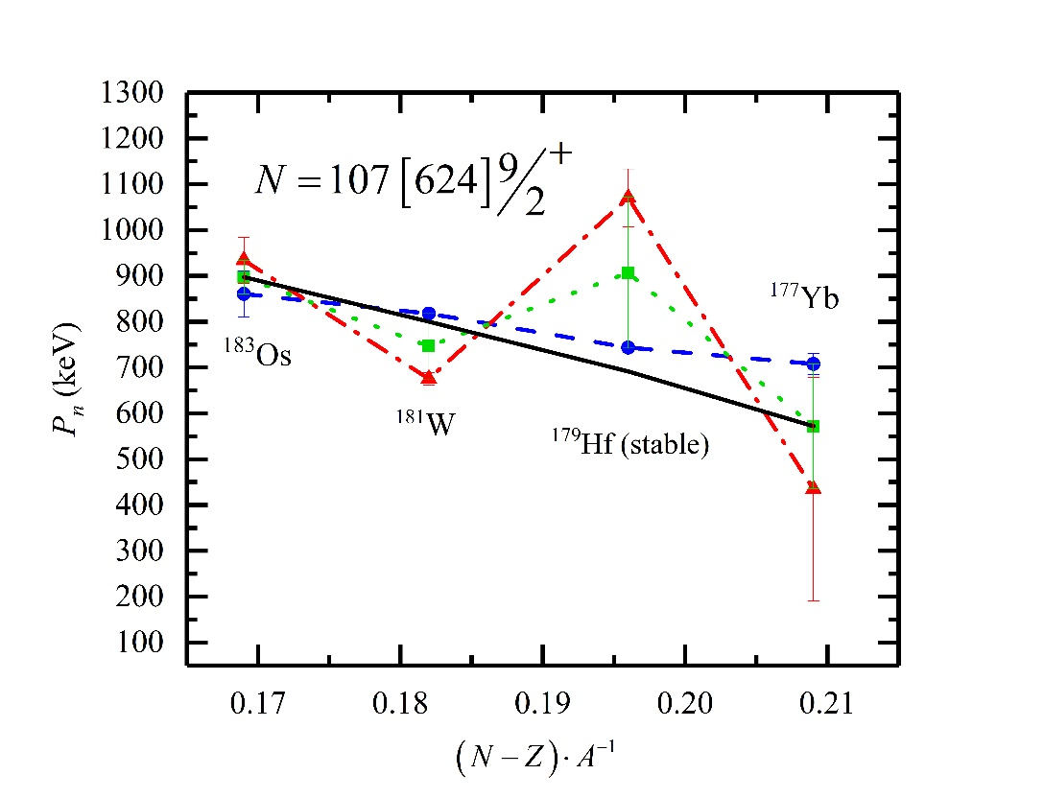
ЭНЕРГЕТИЧЕСКАЯ ПОВЕРХНОСТЬ В ДЕФОРМИРОВАННЫХ ЯДРАХ С$150<A<190$

Slide 13
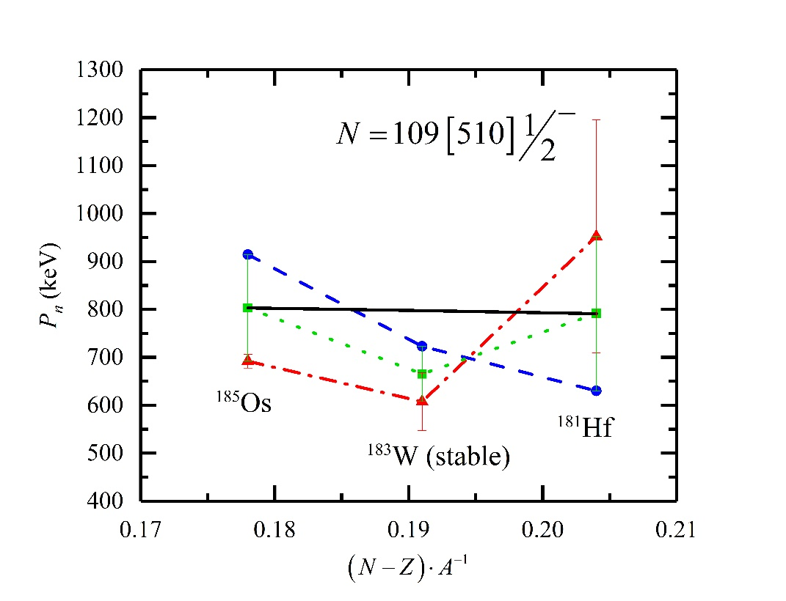
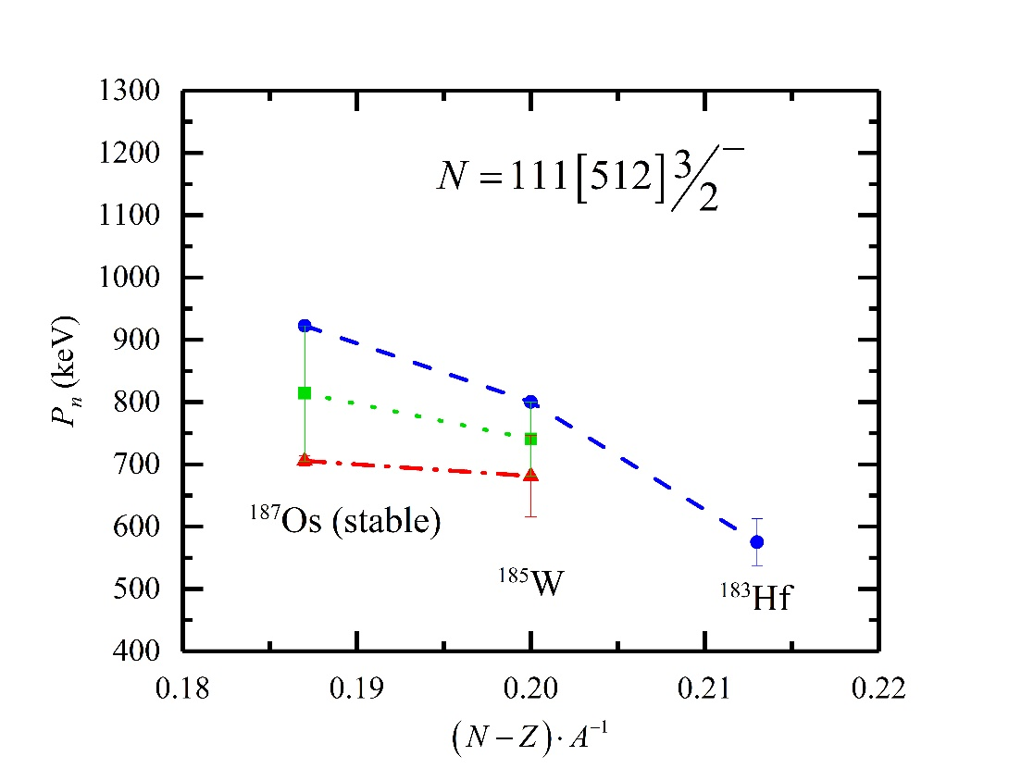
ЭНЕРГЕТИЧЕСКАЯ ПОВЕРХНОСТЬ В ДЕФОРМИРОВАННЫХ ЯДРАХ С$150<A<190$

Slide 14
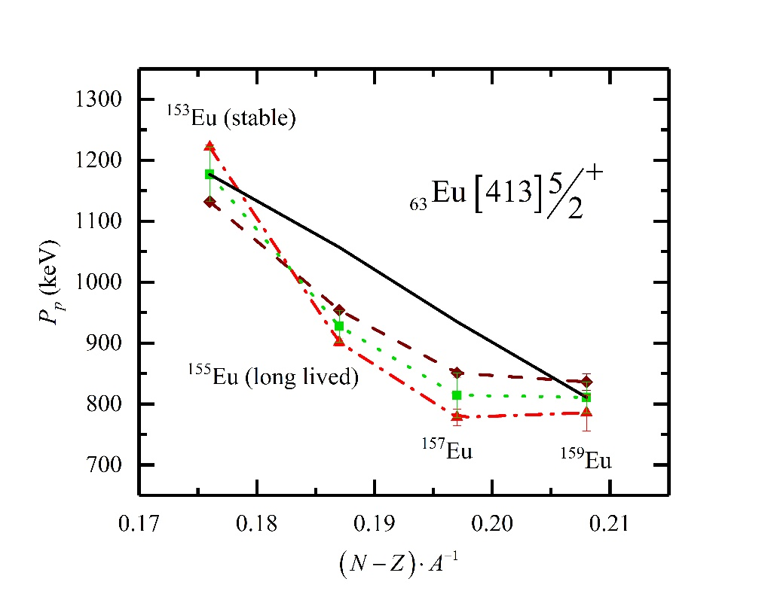
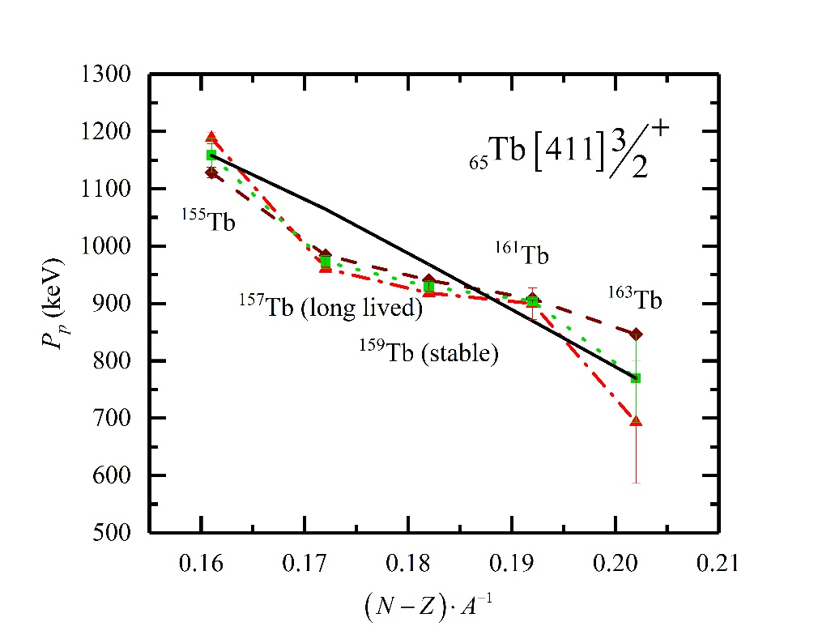
ЭНЕРГЕТИЧЕСКАЯ ПОВЕРХНОСТЬ В ДЕФОРМИРОВАННЫХ ЯДРАХ С$150<A<190$
Расчет протонных парных энергий в различных приближениях
P_{p}(t) ‒ коричневые ромбы и штриховые линии; P_{p}(st) ‒ красные треугольники и штрих-пунктирные линии; P_{p}(average) ‒ зеленые квадраты и пунктирные линии; формула (3) ‒ сплошная черная линия.

Slide 15
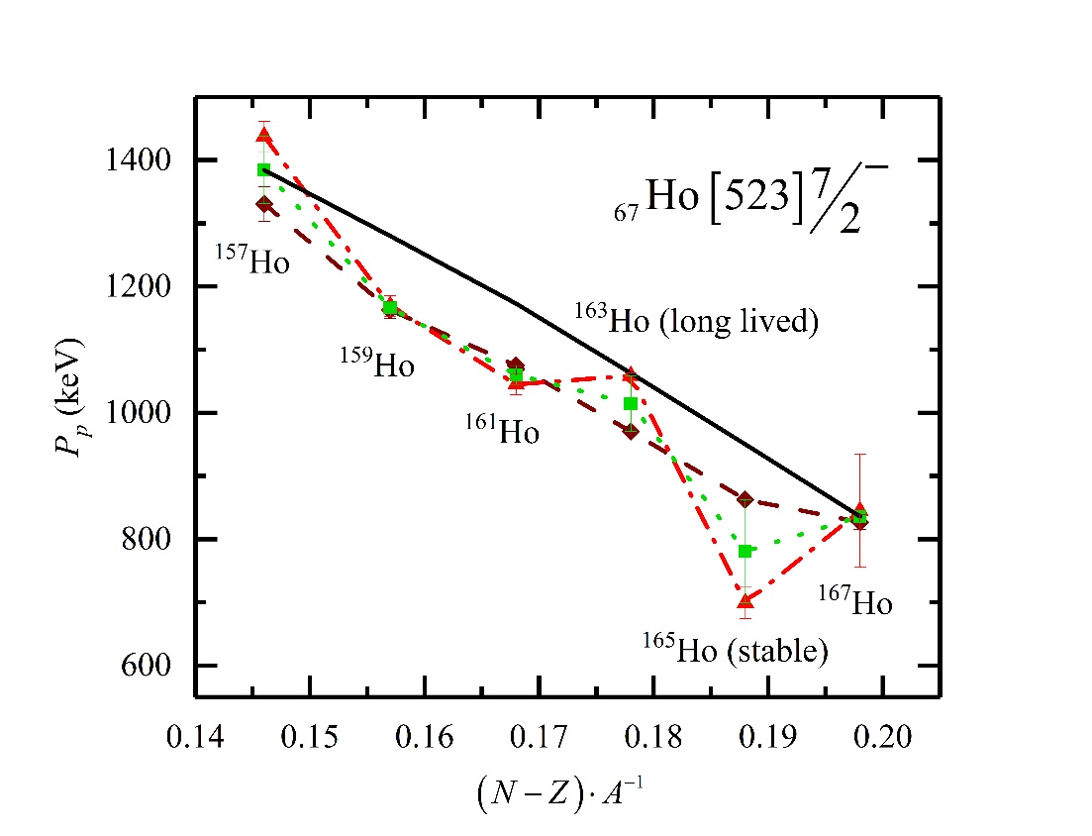
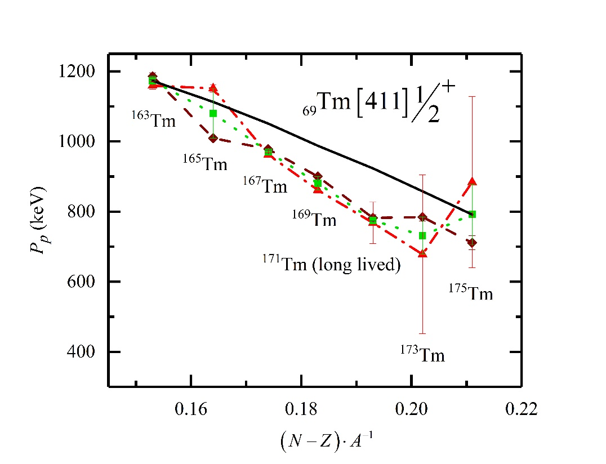
ЭНЕРГЕТИЧЕСКАЯ ПОВЕРХНОСТЬ В ДЕФОРМИРОВАННЫХ ЯДРАХ С$150<A<190$

Slide 16
ЭНЕРГЕТИЧЕСКАЯ ПОВЕРХНОСТЬ В ДЕФОРМИРОВАННЫХ ЯДРАХ С$150<A<190$
${Разница между P}_{n}\left(s\right)$ и $P_{n}\left(st\right)$ а также между $P_{p}\left(t\right)$ и $P_{p}\left(st\right)$, как правило, менее 200 кэВ, за исключением N=107 (в последнем случае использованы предсказанные массы).
Погрешность $P_{τ}(st)$ больше, чем P_{τ} (s) или P_{τ} (t), так как при расчете $P_{τ}(st)$ используются 9 ядер, в то время как при расчете других $P_{τ} только 5.$
Сравнение парных энергий ядер с количеством нейтронов, отличающимся на 2, показывает, что в ряде случаев разница составляет 200-300 кэВ и заметно превосходит погрешность в парных энергиях, возникающую из-за неопределенности в описании энергетической поверхности полиномом 2 порядка.
В различных приближениях отличия в расчетных значениях парных энергий определяются отличиями в значениях параметра ε. Например:
$P_{n}\left(N_{0},Z,st\right)−P_{n}\left(N_{0},Z,s\right)$=$ε\left(N_{0},Z,s\right)−ε\left(N_{0},Z,st\right)$

